Slide 1
BUON NATALE !
Classe 4E Foria Concetta

Slide 2
IL PICCOLO ABETE
Un piccolo abete stava in un bosco sulla monta- gna. A Natale qualcuno lo prese, con tanto di radi- ci, lo caricò su un camioncino e lo portò in città, dove rimase per dieci giorni in una casa, con le radici in un vaso stretto, tutto coperto di palline colorate, lucine e festoni d’argento.
Passate le feste, fu piantato in un’aiuola del cortile, fra tre altri alberelli malandati. Anche lui era stanco e spelacchiato a causa di tutti quegli spostamenti, ma stese le radici e cominciò a nutrirsi, a respirare e a scambiare qualche silenziosa parola con gli altri alberi.
Però non era una bella vita: il terreno era secco, le radici trovavano poco nutrimento, e poi lì, in mezzo alle case, il sole arrivava solo per tre ore al giorno. E i bambini, siccome non c’era spazio altrove, giocavano nel cortile e al povero abete toccavano pallonate, urti e strappi.
Il piccolo abete era scontento e stava male.
Si lamentava con gli altri alberi e raccontava di come era bella la montagna, con la terra buona, l’aria fresca e il sole dalla mattina alla sera. Ma i tre alberelli, che non avevano mai visto niente di simile, credevano che raccontasse bugie.
Una sera passò sopra la città il vento fresco della montagna. Vide il piccolo abete, lo riconobbe e scese a muovergli i rami…
R. Piumini -

Slide 3
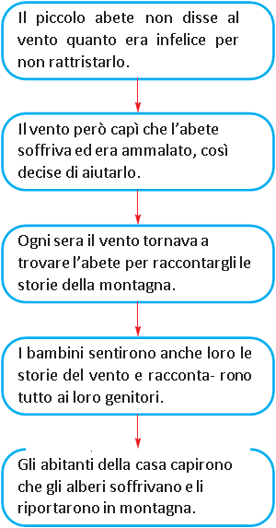
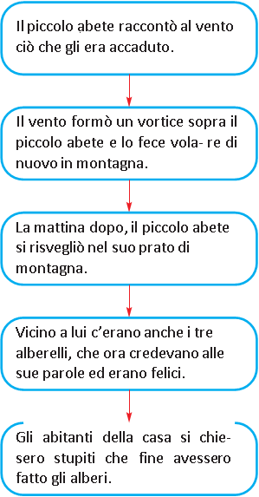
Come si concluderà la storia? Scegli il finale che preferisci.
PRIMO FINALE
SECONDO FINALE

Slide 4
Come si concluderà la storia?
Scegli il finale che preferisci
Sul quaderno riscrivi la conclusione che hai scelto, sviluppando le sequenze in un testo più ricco e articolato.
SECONDO FINALE
PRIMO FINALE
Inizia così: «Il piccolo abete, con i rami rivolti all’ingiù e con l’aria tri- ste

Slide 5
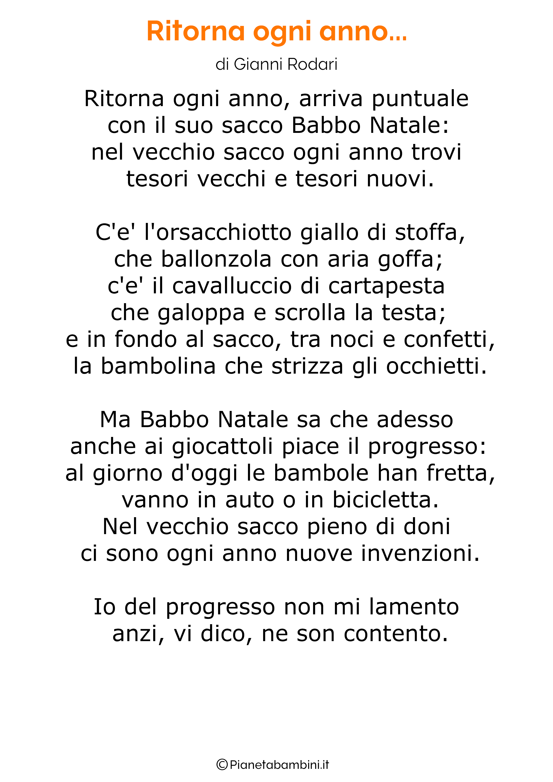
.Ricopia sul quaderno
.Memorizza la filastrocca.
.Rispondi:
da quanti versi è composta la filastrocca?
Da quante strofe?
Quale rima c’è nella filastrocca?
Colora le rime

Slide 6
Realizza un biglietto augurale a tuo piacimento .
Al suo interno scrivi dei pensieri sul Natale

Slide 7
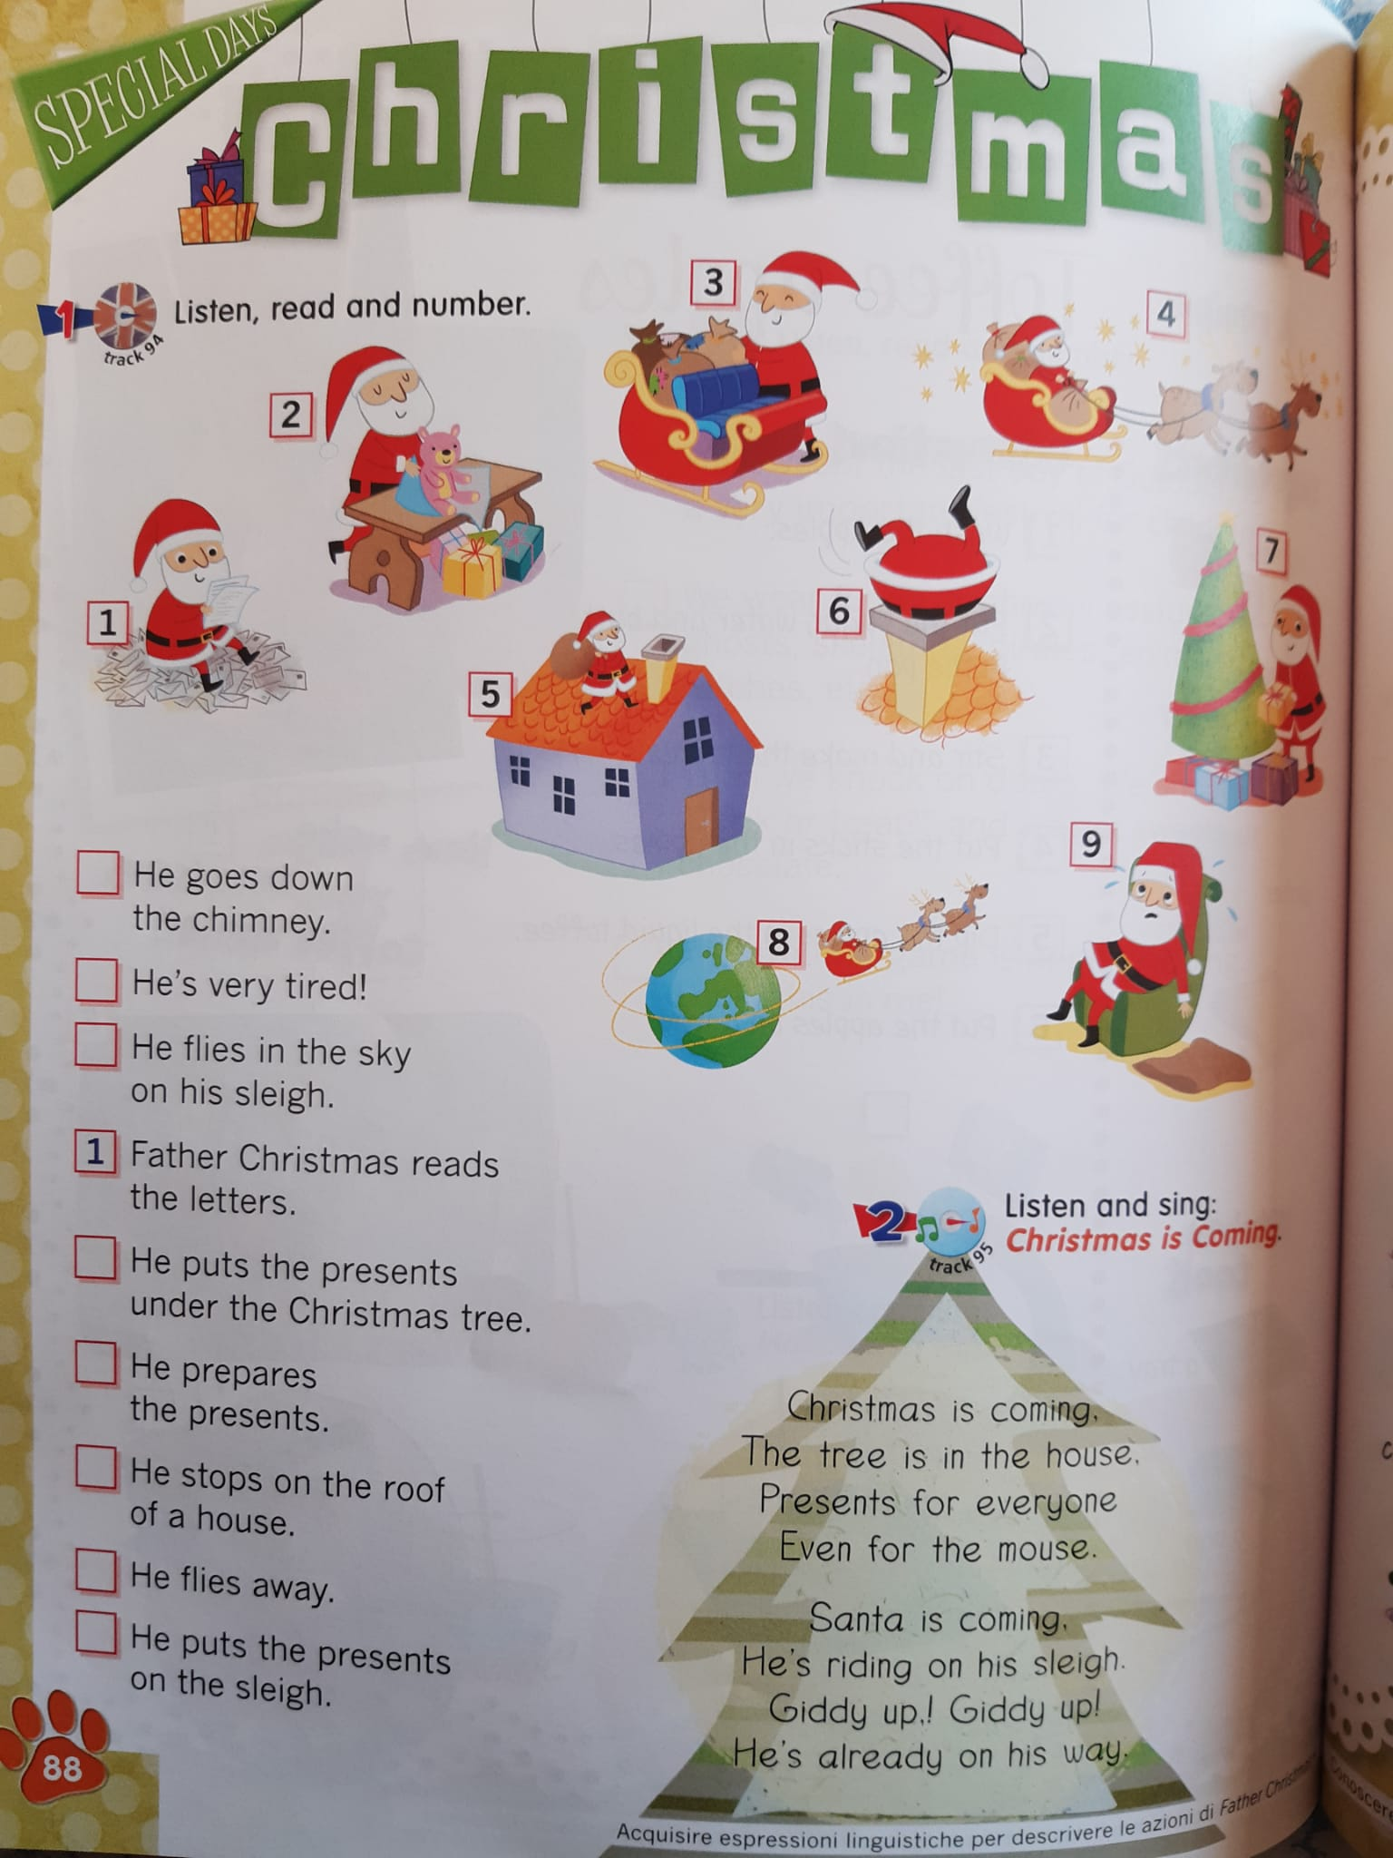
94
95

Slide 8
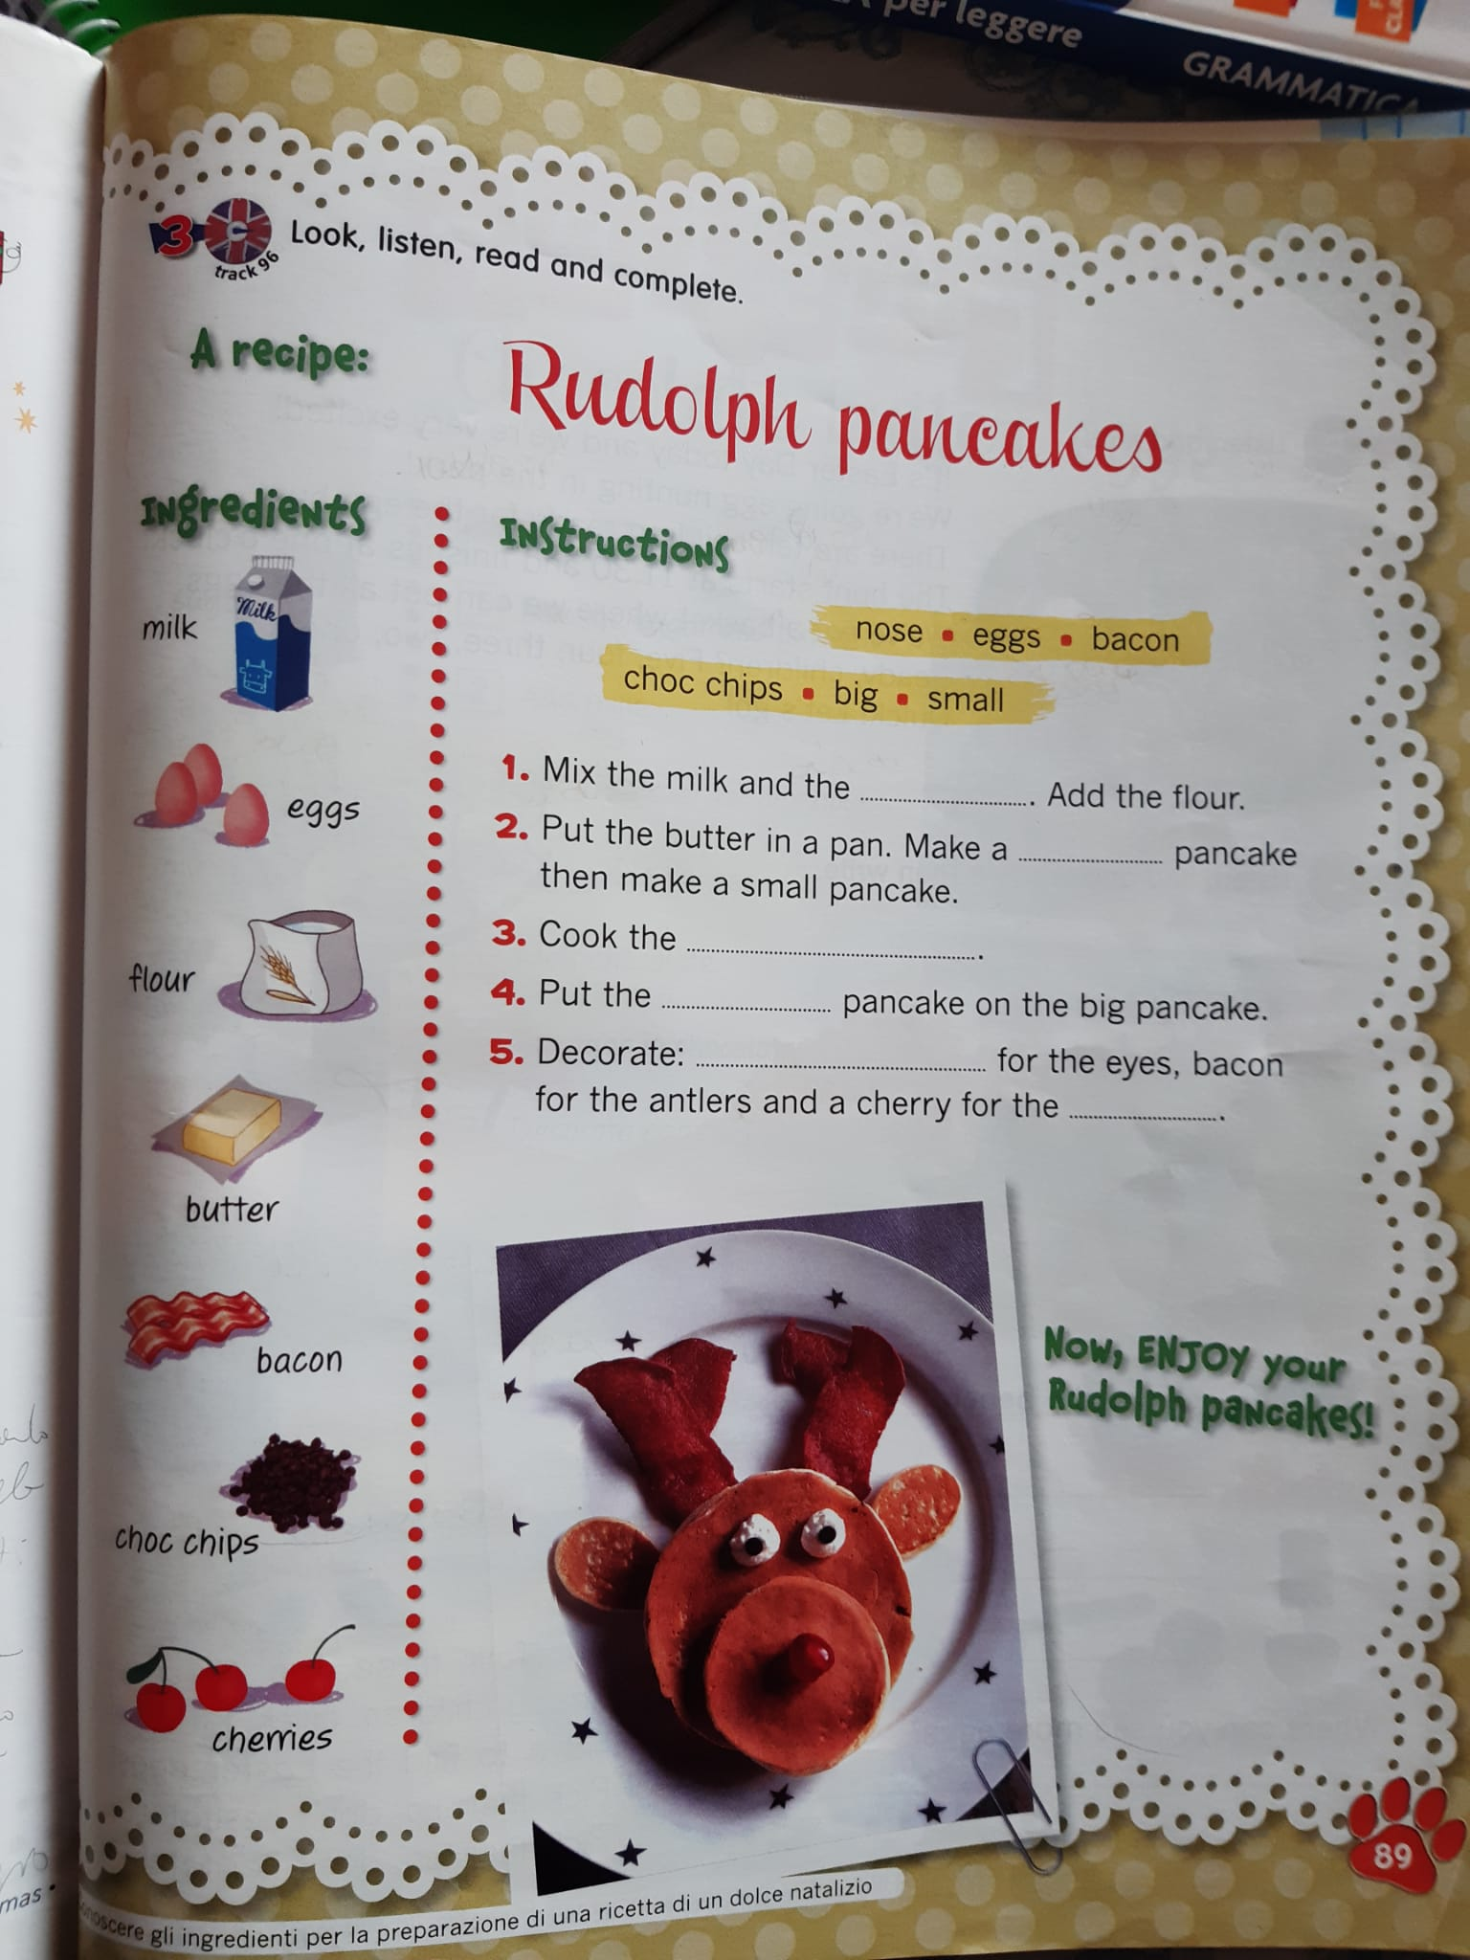
96

Slide 9
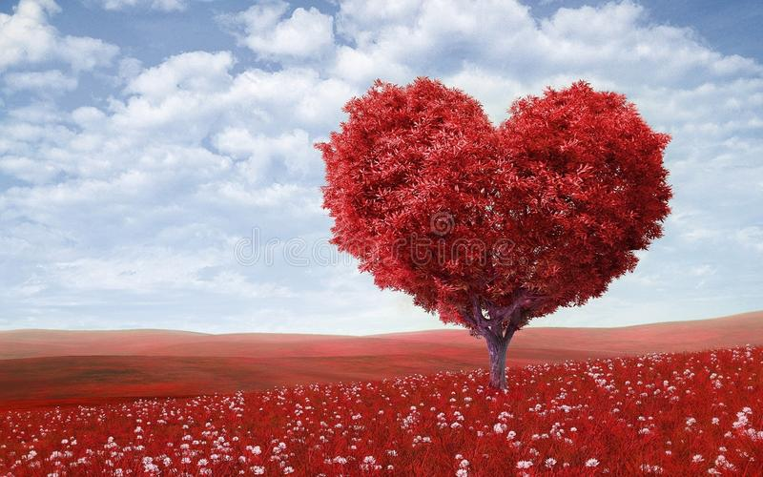
Auguri sinceri
di ogni bene , che questo
Natale così particolare possa trascorrere
in pace e armonia

